Slide 1
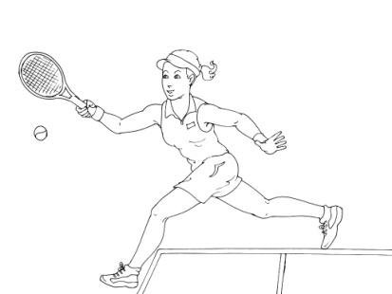
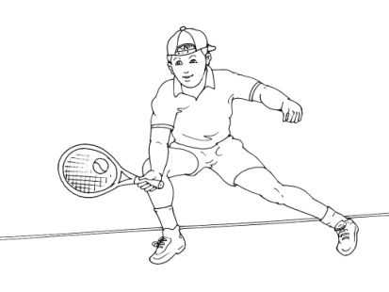
Bulletin D’Inscription
Animation Double Mixte
Dimanche 25 Mars 2018 de 14h à 17h
Nom :
Prénom :
Inscription à remettre à Thomas au plus vite ou via mail thomas.morival@hotmail.fr
Bulletin D’Inscription
Animation Double Mixte
Dimanche 25 Mars 2018 de 14h à 17h
Nom :
Prénom :
Inscription à remettre à Thomas au plus vite ou via mail thomas.morival@hotmail.fr

